Slide 1

Management výroby
Ing. Jaroslav Škrabal
Olomouc: 21. 10. 2022

Slide 2
Layout. Synchronizace práce
1. část

Slide 3
Layout

Slide 4
Faktory, ovlivňující rozmístění pracovišť:
generel organizace,
síť komunikací horizontálního i vertikálního charakteru,
charakter budov ,
inženýrské sítě,
typ výroby,
vnitropodniková specializace,
manipulační prostředky,
technologický postup výroby.
TUČEK, D., BOBÁK, R. Výrobní systémy. 2. vyd. Zlín: UTB, 2006. 298 s. ISBN 80-7318-381-1.
Notes:
generel organizace – komplexní situační rozmístění výrobních, skladovacích, energetických a ostatních objektů, příjezdových cest, vnitrozávodních komunikací apod.,
síť komunikací horizontálního i vertikálního charakteru,
charakter budov – účel objektu, podlahová plocha, prostorové a půdorysné řešení,
umístění dveří a vrat apod.,
inženýrské sítě – rozvody vody, páry, plynu, elektrické energie, kanalizační síť,
typ výroby – předurčuje rozmístění pracovišť – od nižších typů výroby směrem
k vyšším rostou požadavky na dokonalejší uspořádání výroby
vnitropodniková specializace,
manipulační prostředky – jeřáby s pevnými dráhami, železniční vlečky a další stabilní zařízení,
technologický postup výroby.

Slide 5
Hlavní kritéria optimálního uspořádaní materiálového toku ve výrobě
přímočarost,
nejkratší délka,
plynulost materiálového toku.
TUČEK, D., BOBÁK, R. Výrobní systémy. 2. vyd. Zlín: UTB, 2006. 298 s. ISBN 80-7318-381-1.
Notes:
Prostorové uspořádání pracovišť ve výrobě, a tedy i rozmístění jednotlivých pracovišť, je
ve velké míře ovlivněno i materiálovými toky. Hlavními kritérii optimálního uspořádání
výroby jsou přímočarost, nejkratší délka a plynulost materiálového toku.

Slide 6
Uspořádání pracovišť
Individuální (malý počet pracovišť, operace se neopakují. Příklad: laboratoře, prototypové dílny atd.)
Skupinové (u složitějších výrob, dělba práce se odráží ve vyčleňovaní/ slučování pracovišť):
  Technologické uspořádaní
  Předmětné uspořádání

Slide 7
Zásady uplatňované při řešení prostorového uspořádání
vytvářet předpoklady pro bezporuchový a spolehlivý chod provozu a výroby,
respektovat charakter výroby,
vytvářet předpoklady pro vytváření pružných změn,
minimalizovat náklady na instalaci, deinstalaci a demontáž,
minimalizovat materiálové toky a dopravní výkony,
optimalizovat vnitropodnikové dopravní sítě,
optimalizovat rozmístění dílčích ploch v rámci základní plochy atd.
Optimální řešení- minimalizace dopravních nákladů:
velikost materiálového toku v závislosti na délce trasy.
eliminace možného křížení materiálu
Zdroj: Vstup a úkoly pro 6. kapitolu
PROSTOROVÉ USPOŘÁDÁNÍ PRACOVIŠŤ. http://www.google.cz/url?sa=t&rct=j&q=&esrc=s&source=web&cd=4&cad=rja&uact=8&ved=0ahUKEwjPoYDTz5fMAhWLORQKHVhqDCsQFgg1MAM&url=http%3A%2F%2Fwww.utb.cz%2Ffile%2F35257_1_1%2F&usg=AFQjCNFbP4QVPG0fIPW0pvF9Kw1OBpdgTw&sig2=Csk3BTzMYcvy6YEt8hEkKA&bvm=bv.119745492,d.bGg
Notes:
Zásady uplatňované při řešení prostorového uspořádání jsou následující:
• vytvářet předpoklady pro bezporuchový a spolehlivý chod provozu a výroby,
• respektovat charakter výroby,
• vytvářet předpoklady pro vytváření pružných změn,
• minimalizovat náklady na instalaci, deinstalaci a demontáž,
• minimalizovat materiálové toky a dopravní výkony,
• optimalizovat vnitropodnikové dopravní sítě,
• optimalizovat rozmístění dílčích ploch v rámci základní plochy,
• vyvarovat se případným možným kolizím v toku materiálu mezi jednotlivými dílčími
plochami,
• provádět interní optimalizaci v rámci jednotlivých dílčích ploch.
Za optimální řešení se považuje takové, u kterého zpracovávaný výrobek prochází nejkratší
cestou, čímž řešíme minimalizaci dopravních nákladů.
Hlavní roli při návrhu rozmístění objektů (strojů, skladů apod.) hraje zejména velikost
materiálového toku v závislosti na délce trasy.
Vhodnost rozmístění objektů v závislosti na výrobní návaznost, včetně eliminace možného
křížení materiálu, lze posoudit různými metodami a také individuálním přístupem.

Slide 8
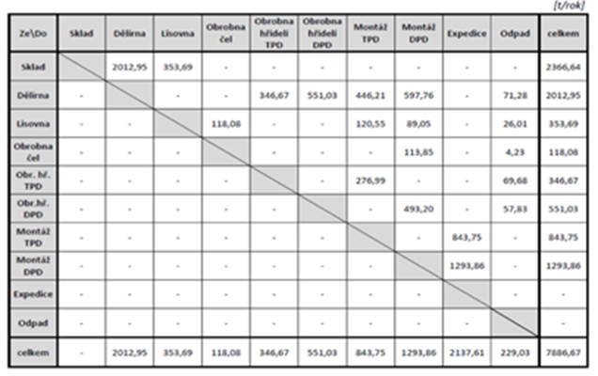
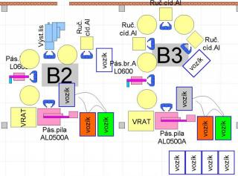
Základní analytické metody prostorového uspořádání
Šachovnicová tabulka,
Layout pracoviště,
Metoda souřadnic,
Trojúhelníková metoda,
Metoda CRAFT,
Sankeyův diagram,
Špagetový diagram atd.
Zdroj: Vstup a úkoly pro 6. kapitolu
PROSTOROVÉ USPOŘÁDÁNÍ PRACOVIŠŤ. http://www.google.cz/url?sa=t&rct=j&q=&esrc=s&source=web&cd=4&cad=rja&uact=8&ved=0ahUKEwjPoYDTz5fMAhWLORQKHVhqDCsQFgg1MAM&url=http%3A%2F%2Fwww.utb.cz%2Ffile%2F35257_1_1%2F&usg=AFQjCNFbP4QVPG0fIPW0pvF9Kw1OBpdgTw&sig2=Csk3BTzMYcvy6YEt8hEkKA&bvm=bv.119745492,d.bGg
http://www.produktivita.cz/cs/nase-projekty/zkraceni-prubezne-doby-vyroby.html
Notes:
Sankeyův diagram je metoda umožňující na základě půdorysného plánku objektu a
šachovnicové tabulky graficky znázornit tok materiálu mezi jednotlivými pracovišti. Pro
grafické znázornění je vhodné použít maticovou tabulku vstup – výstup, která udává
přepočtené množství přepravovaného materiálu mezi pracovišti ve zvolených jednotkách.
Takto zjištěné množství materiálu je v Sankeyově diagramu znázorněno šířkou plných šipek,
které současně označují směr toku materiálu. Pro větší názornost lze odlišit pohyb
jednotlivých druhů materiálu barevně.
Šachovnicovou tabulku lze s výhodou použít pro rozbor materiálových toků nebo pro návrh
předpokládaného rozmístění výrobních zařízení na základě přijaté zásady, aby pracoviště s
největším počtem kontaktů nebo s největším objemem dopravovaných materiálů, byla co
nejblíže u sebe.
Postup při sestavování trojúhelníkové metody je takový, že se vyberou dvě pracoviště s
největším počtem kontaktů nebo s největším množstvím přepravovaného materiálu. Tato
pracoviště vytvoří základnu prvního trojúhelníku. Na vrchol trojúhelníku se přikreslí
pracoviště, které má s původními pracovišti největší počet kontaktů nebo největší množství
přepravovaného materiálu. Spojením vzniklého vrcholu s původními dvěma pracovišti tvořící
základnu, vznikne rovnostranný trojúhelník. Následně se vybere kterákoliv strana
vytvořeného trojúhelníka jako další základna a hledá se vrchol jako další pracoviště s
největším počtem kontaktů s těmito dvěma pracovišti. Spojením s vrcholem dostaneme další
trojúhelník. Tímto způsobem se pokračuje až do rozmístění všech pracovišť.
Použitím metody CRAFT lze nalézt takové uspořádání pracovišť, které ve svém důsledku
minimalizuje náklady na manipulaci. Chceme tedy určit optimální vzájemnou polohu různých
prvků při uspořádání celku.
Matematicky lze problém optimalizace vzájemné polohy prvků při uspořádání celku
formulovat jako součin nákladů a počet jednotek, což lze vyjádřit:
c ij = u ij .v ij
kde značí: uij – náklady spojené s přesunem hmotnostních jednotek vztažených na
jednotku času
vij - počet hmotnostních jednotek pohybující se mezi objekty i, j
Princip metody těžiště je založen na výpočtech používaných v mechanice. Sled jednotlivých
pracovišť určíme pomocí momentů.
Moment je dán součinem velikosti materiálového toku směřujícího na dané pracoviště a
vzdáleností od daného pracoviště. Velikost materiálového toku je dána součinem hmotnosti
přepravovaných produktů a vzdáleností.
M = /ΣMl + ΣMp /
kde značí: Ml – moment levotočivý
Mp – moment pravotočivý
Mi(p) = Q 1a1 + Q2 a2 + ....... + Qn an
kde značí: Q1, Q2 …..Qn - je hmotnost materiálu [ t ]
a1, a2 , …. an - jsou ramena momentů podle vzdálenosti dané operace od místa
umístění stroje
Při použití metody těžiště postupujeme tak, že vytvoříme tabulku, do jejichž řádků zapisujeme
jednotlivé stroje a do sloupců zapisujeme pořadí výrobních operací. Počet sloupců se tedy
rovná počtu výrobních operací.
Do tabulky se dále zapisuje označení součástí a jejich celková hmotnost zpracovávaná za
jednotku času. Tyto údaje se pak stávají podkladem pro určení nejvhodnějšího umístění
každého stroje a to tak, že vycházíme ze vzorce pro výpočet výsledného momentu a stroj
umisťujeme do místa, které vykazuje absolutní hodnotu momentu minimální.
Metoda layoutu spočívá ve zhotovení půdorysného náčrtu daného pracoviště se všemi
výrobními prostředky, skladovacími prostory, dopravními a obslužnými cestami. Náčrt musí
být zhotoven ve vhodně zvoleném měřítku. Do takto zhotoveného náčrtu se následně zakreslí
tok materiálu včetně možných variant v souvislosti s možnostmi různého uspořádání
některých strojů. Při hledání optimálního řešení prostorového uspořádání lze s výhodou využít
Sankeyova diagramu, ve kterém je znázorněna hustota materiálového toku.
Z layoutu procesního uspořádání je zřejmý nesouvislý tok materiálu. Dochází k nežádoucímu
křížení dopravních cest, což vyplývá z uspořádání strojů a technologického postupu.
Layout s výrobkovou orientací působí uspořádaným dojmem s plynulým tokem materiálu.
Plynulý materiálový tok zkracuje průběžné výrobní časy. Případné nedostatky, které se
mohou vyskytnout, jsou snadno napravitelné.

Slide 9
Metoda souřadnic
Tato metoda je vhodná pro hledání optimálního prostorového umístění určitého centrálního objektu, který kooperuje s několika prostorově již umístěnými objekty.
Cílem této metody je zajistit nejkratší toky materiálu při minimálních nákladech na dopravu.

Slide 10
Metoda souřadnic
Principem této metody je souřadnicová síť, ve které se pro každý objekt stanoví souřadnice xi a yi , které vymezují jeho vzdálenost od vhodně vzdáleného bodu o souřadnicích nulových a vzájemné prostorové umístění objektů.
Vztahy každého objektu s centrálním objektem jsou charakterizovány hmotnostním činitelem qi, který vyjadřuje objem přepravy za jednotku času.

Slide 11
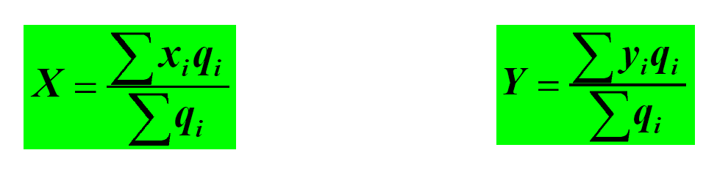
Metoda souřadnic
Souřadnice umístění centrálního objektu (X, Y) se určí matematicky jako vážený aritmetický průměr podle vzorců .

Slide 12
Příklad 1: Metoda souřadnic
Najděte optimální umístění centrálního skladu pro 4 různě rozmístěné odebírající provozy
Provoz | Souřadnice Xi | Souřadnice Yi | Činitele hmotností (t/den)
A | 7 | 2 | 900
B | 3 | 5 | 600
C | 2 | 4 | 1200
D | 6 | 10 | 1500

Slide 13
Metoda souřadnic- příklad
Souřadnice umístění centrálního skladu vypočítáme takto

Slide 14
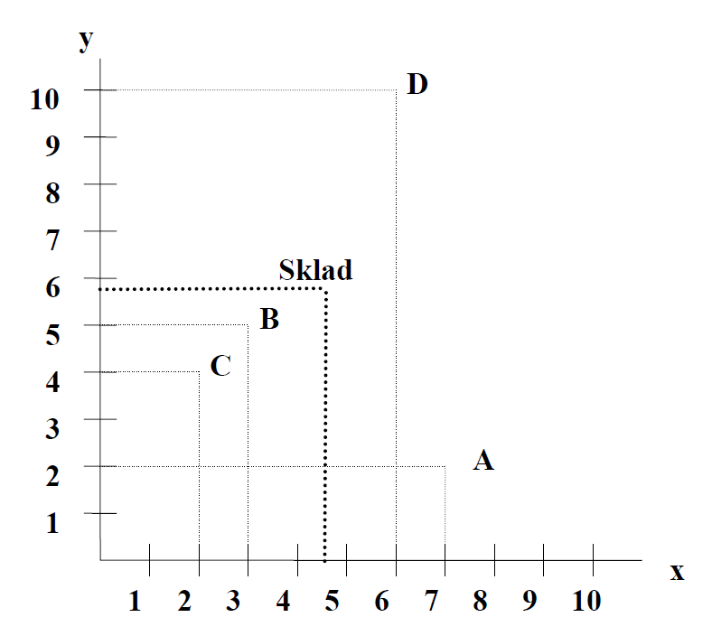
Metoda souřadnic- příklad

Slide 15
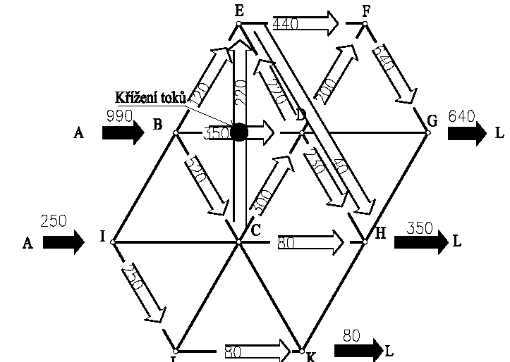
Metoda trojúhelniková

Slide 16
Metoda trojúhelniková
Tato metoda se používá ve dvou verzích :
zpaměti (bez výpočtu) - u jednoduchých případů s malým počtem prvků o výpočtem (exaktní)
složitých systémů s větším počtem prvků
Tato metoda se používá tam, kde jeden vztah (např. množství přepravovaného materiálu mezi pracovišti) je výrazně rozhodující a ostatní vztahy jsou podřadné.

Slide 17
Metoda trojúhelniková
Cíl: stroje s nejintenzivnějšími materiálovými toky mají být umístěny co nejblíže u sebe.

Slide 18
Metoda trojúhelníková- příklad
Očíslujeme-li si pracoviště čísly 1,2,3...n, bude tabulka vypadat takto:
pořadí |  | 1 | 2 | 3 | 4 | 5 | 6 | 7 | 8
posuzované pracoviště | č. pracoviště | 2 | 1 | 1 | 6 | 6 | 7 | 3 | 4
 | č. pracoviště | 6 | 6 | 2 | 7 | 3 | 5 | 5 | 6
velikost vztahu (tun přepravovaného materiálu) |  | 9000 | 7000 | 6400 | 6200 | 5500 | 5000 | 4200 | 2000

Slide 19
Metoda trojúhelniková- příklad
Nejprve umístíme pracoviště s nejintenzivnější vazbou (největším vzájemným množstvím přepravovaného materiálu), zde tedy pracoviště 2 a 6 do dvou sousedících vrcholových bodů trojúhelníkové sítě.

Slide 20
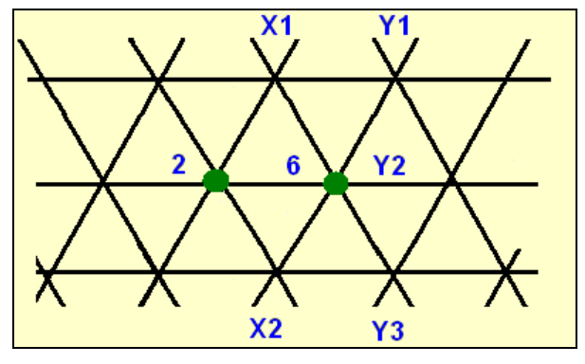
Trojúhelníková síť

Slide 21
Metoda trojúhelniková - příklad
Na vrchol trojúhelníku se přikreslí pracoviště, které má s původními pracovišti největší počet kontaktů nebo největší množství přepravovaného materiálu.
Spojením vzniklého vrcholu s původními dvěma pracovišti tvořící základnu, vznikne rovnostranný trojúhelník. Následně se vybere kterákoliv strana vytvořeného trojúhelníka jako další základna a hledá se vrchol jako další pracoviště s největším počtem kontaktů s těmito dvěma pracovišti. Spojením s vrcholem dostaneme další trojúhelník. Tímto způsobem se pokračuje až do rozmístění všech pracovišť.

Slide 22
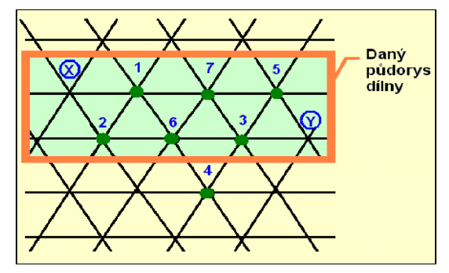
Metoda trojúhelniková- příklad

Slide 23
Metoda CRAFT
Metoda CRAFT se používá pro určení optimální vzájemné polohy různých prvků při uspořádání celku.
Cílem řešení je nalézt takové uspořádání celků, které by znamenalo sníženi nákladů na manipulaci s materiálem na minimum.

Slide 24
Metoda CRAFT
Při řešení se používá diagram materiálových toků, tzv. Sankeyův diagram, ve kterém šířka šipky představuje objem přepravy a délka šipky pak vzdálenost přepravy.

Slide 25
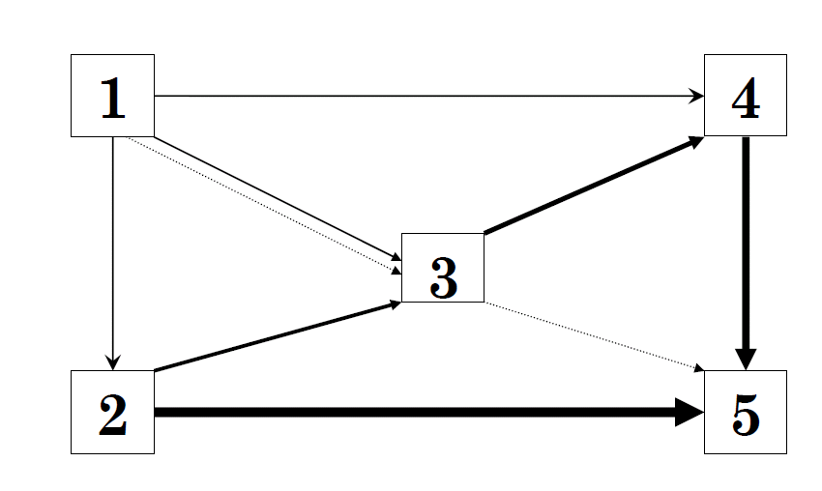
Sankeyův diagram

Slide 26
Špagetový diagram
zachycuje pohyb pracovníka v jistém časovém období,
v půdorysném schématu výrobní plochy jsou označena místa, kde jsou vykonávány sledované činnosti.
Posuzuje se počet a frekvenci pracovních a manipulačních činností.
Studium a hledání možností zlepšení se zaměřuje na místa s velkým počtem čar, manipulačních činností.
Odhalí se tak množství chůze jak po pracovišti, tak i mimo něj.
Je tedy podkladem pro změny v layoutu
LHOTSKÝ, O. Organizace a normování práce v podniku. 1. vyd. Praha: ASPI,
2005. 104 s. ISBN 80-7357-095-5.
Notes:
zachycuje pohyb pracovníka v jistém časovém období, kdy se o layoutu
pracoviště zachycují jeho veškeré pohyby. Obvykle v půdorysném schématu výrobní plochy,
zhotoveném v měřítku, jsou označena místa, kde jsou vykonávány sledované činnosti.
Podle počtu čar mezi jednotlivými pracovními místy se dá usuzovat na počet a frekvenci
pracovních a manipulačních činností. Studium a hledání možností zlepšení se pak zaměřuje
zejména na místa s velkým počtem čar, která prokazují velkou frekvenci činností, zejména
manipulačních. Odhalí se tak množství chůze jak po pracovišti, tak i mimo něj. Je tedy
dobrým podkladem pro změny v layoutu [7], [14].

Slide 27
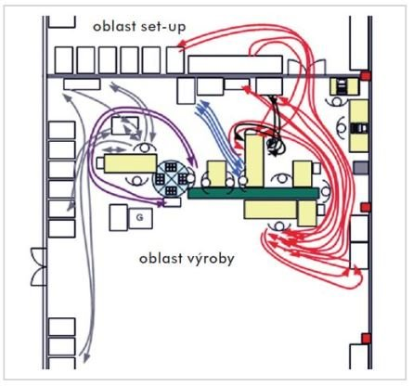
Ukázka špagetového diagramu
Pavelka M. 2015. Naučte se vidět a odstraňovat plýtvání. MM. Vol:4. Dostupné na: http://www.mmspektrum.com/clanek/naucte-se-videt-a-odstranovat-plytvani.html

Slide 28
Analýza synchronizace práce

Slide 29
Synchronizace procesů a optimální uspořádaní procesů vedou k:
Zkrácení průběžné doby výroby
Zajištění kvality procesu,
Zvýšení produktivity práce,
Zajištění bezpečnosti a odstranění namáhavosti práce,
V určitém smyslu i ke snížení zásob rozpracované, příp. nedokončené výroby.
Tomek G., Vávrová V. 2014. Integrované řízení výroby: od operativního řízení výroby k dodavatelskému řetězci. Praha: Grada Publishing, a.s. 368s. ISBN 978-80-247-4486-5

Slide 30
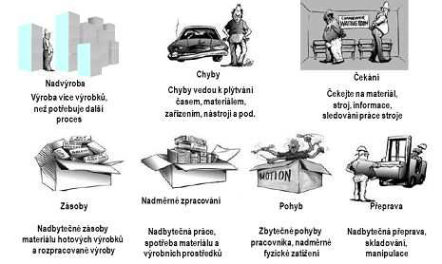
MUDA- plýtvání
DEBNÁR, P. Štíhlý podnik. Školící materiál. Slaný: API, 2009. 104 s.

Slide 31
Úrovně plýtvání MUDA:
Katakana-muda: vše, co není pro pracovní postup nutné a co lze ihned, bez velkých zásahů eliminovat.
Kanji-muda: plýtvání, které se vztahuje ke strojům a dalším zařízením.
Hiragana-muda: nedostatky, které jsou dány stávajícími podmínkami, v nichž pracovní proces probíhá.
Tomek G., Vávrová V. 2014. Integrované řízení výroby: od operativního řízení výroby k dodavatelskému řetězci. Praha: Grada Publishing, a.s. 368s. ISBN 978-80-247-4486-5
Notes:
Katakana-muda: vše, co není pro pracovní postup nutné a co lze ihned, bez velkých zásahů eliminovat. Je to např. čekání, hledání, odkládání, přemýšlení, dvojí práce, rovnání součástí, odstraňovaní balicího materiálu, cesta pro přinesení součástí, odklizení třísek apod. Jedná se o nejsnadněji poznatelné plýtvání.
Kanji-muda: plýtvání, které se vztahuje ke strojům a dalším zařízením. Např. dlouhé přísunové cesty, prázdné zpáteční cesty, nevyužití kapacity nástrojů apod. Projevuje se tak, že různé výkony jsou prováděny v různém rytmu, pracovník nebo stroj čeká. Tyto nedostatky může rozeznat zodpovědný manažer pracoviště, příp. je možno využit analytických metod.
Hiragana-muda: nedostatky, které jsou dány stávajícími podmínkami, v nichž pracovní proces probíhá. Jde o plýtvání, vztahujicí se k tělesným pohybům pracovníků. Např. nevhodné umístění ovladačů, čištění ploch atd.

Slide 32
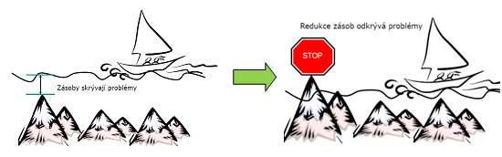
Cesta k redukci plýtvání
DEBNÁR, P. Štíhlý podnik. Školící materiál. Slaný: API, 2009. 104 s.

Slide 33
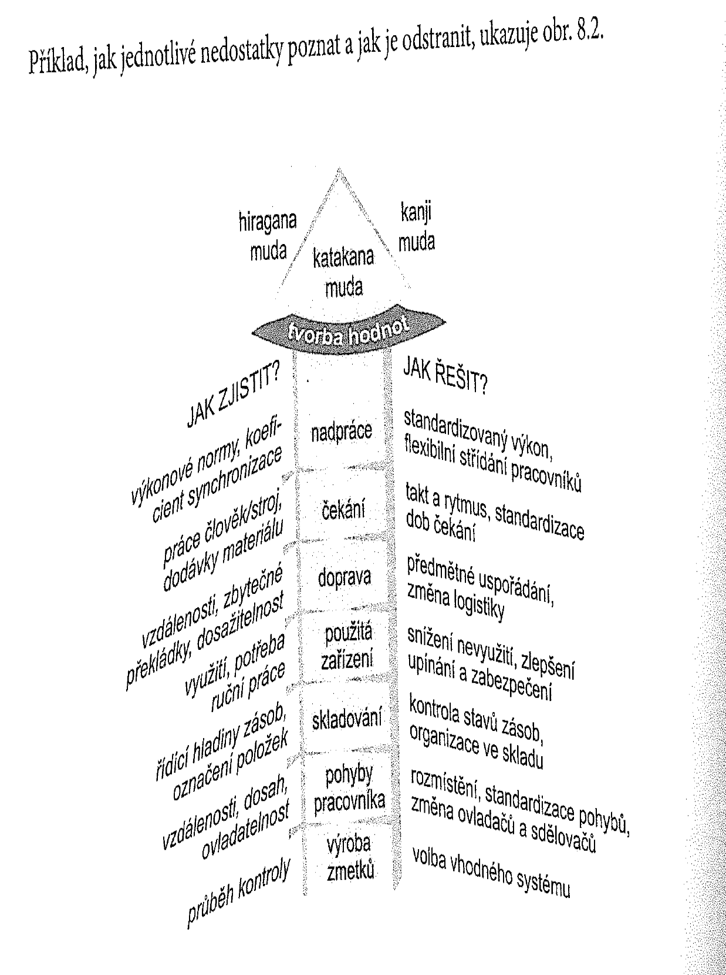
Řešení plýtvání
Tomek G., Vávrová V. 2014. Integrované řízení výroby: od operativního řízení výroby k dodavatelskému řetězci. Praha: Grada Publishing, a.s. 368s. ISBN 978-80-247-4486-5

Slide 34
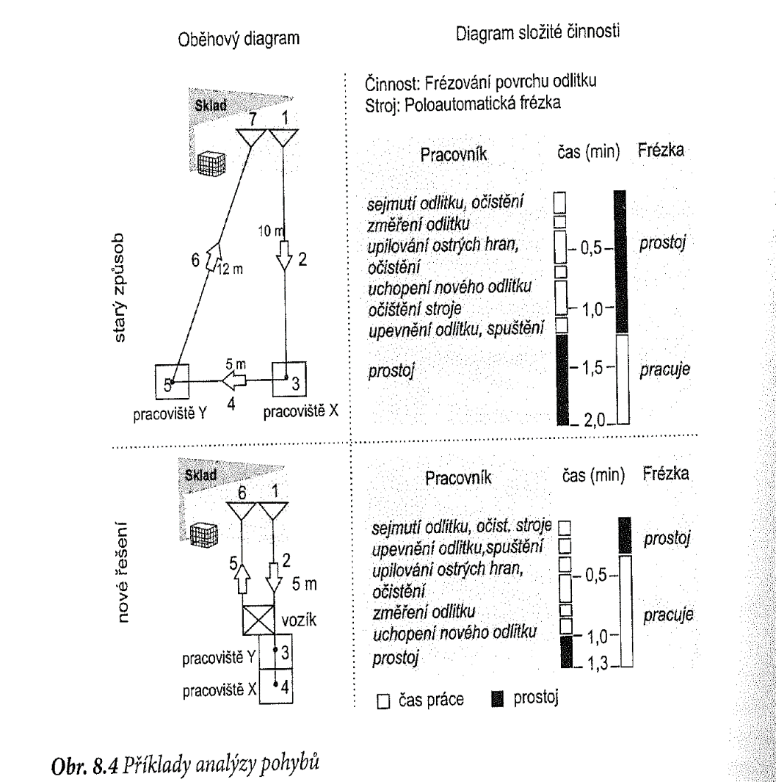
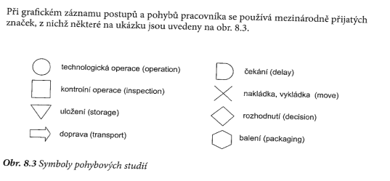
Klasické pohybové studie
Tomek G., Vávrová V. 2014. Integrované řízení výroby: od operativního řízení výroby k dodavatelskému řetězci. Praha: Grada Publishing, a.s. 368s. ISBN 978-80-247-4486-5

Slide 35
Mikropohybové studie
Cíle:
Snížit počet pohybů, které tvoří pracovní činnosti a postupy,
Umožnit exaktnější stanovení normy času podle předem časově ohodnocených pohybů
Tomek G., Vávrová V. 2014. Integrované řízení výroby: od operativního řízení výroby k dodavatelskému řetězci. Praha: Grada Publishing, a.s. 368s. ISBN 978-80-247-4486-5

Slide 36
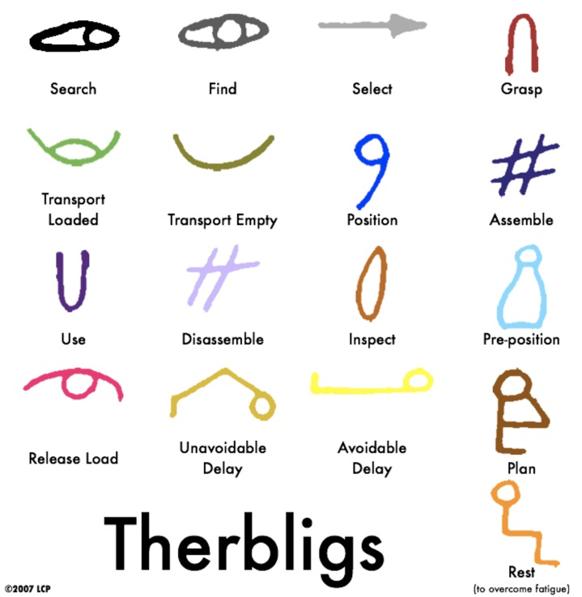
Therbligy
elementární prvky pracovního pohybu, které popsal americký psycholog F. Gilbreth (1868-1924)
Hledání
Nalezení
Připravení pro další operaci
Výběr
Puštění předmětu (odložení)
Uchopení
Přemístění prázdného
Přemístění plného (naloženého)
Odpočinek nutný k překonání únavy
Postavení
Nevyhnutelné prodlení
Zkompletování
Zbytečné prodlení
Použití
Plánování (příprava)
Rozmontování
Držení
Notes:
Therblig je přesmyčkou jména Gilbreth. 58
Jednotlivé therbligy pak mohly být zakresleny příslušnými barvami do grafu simultánního cyklu pohybu (simultaneous motion chart neboli SIMO chart). Jde o graf, který zachycuje současně probíhající pohyby zvlášť pro každou ruku, kdy na vertikální časové ose jsou vyznačeny zkratky či symboly therbligů spolu se stručným popisem jednotlivých úkonů tak, jak jdou ve výrobním procesu za sebou. Tyto prvky pak zaujímají na ose takové rozpětí, jaké odpovídá času potřebného pro jejich provedení59 (ukázka SIMO chart viz příloha č. 7). Uvedeným způsobem sestavený graf poukazuje na zbytečné časové prodlevy a také na to, který prvek pohybu trvá nejdéle, přičemž následným zkoumáním lze trvání daného therbligu zkrátit nebo jej racionalizací pracovního postupu úplně odstranit. Manželé Gilbrethovi nikdy neuvedli časové hodnoty pro jednotlivé therbligy či pracovní úkoly, neboť se domnívali, že se zdokonalujícími se metodami práce se bude čas potřebný pro provedení jednotlivých prvků pohybů a operací neustále snižovat.60 Pro studium pohybů Gilbreth doporučoval využít fotografického či filmového přístroje. Sám upřednostňoval druhý způsob, neboť na filmový záznam se pak dalo dívat zpomaleně, což dopomohlo k důkladné analýze každého jednotlivého pohybového prvku a k posouzení jeho mechaniky.61 Gilbreth také stanovil postup, jak studium účinně provést:62 • Pozorovat nejlepší práci nejlepších dělníků, • Fotografovat a zapisovat jejich použité pracovní metody, • Vést evidenci výkonů a spotřebovaných nákladů, • Vyvodit pracovní předpisy, • Zřídit laboratoře pro testování zjištěných předpisů, • Zpracovat otestované předpisy do instrukcí (ukázka vzorové instrukce pro stavbu cihlové zdi s využitím racionalizace práce a studia pohybů podle manželů Gilbrethových je uvedena v příloze č. 8), • Výsledky studií veřejně publikovat a učit jim následující generace. Manželé Gilbrethovi při svých zkoumáních dospěli k názoru, že pohybové studie závisí na vlivech prostředí, neboť tyto determinují psychiku pracovníka, a tím i jeho celkovou výkonnost. Zaměřili se proto i na racionalizaci pracovního prostředí a organizaci podmínek práce. F. B. Gilbreth vynalezl například pohyblivé lešení, čímž se mu podařilo odstranit práci v nevhodných a unavujících polohách, nebo způsob dopravy cihel v sádkách. Cihly v nich byly pomocnými pracovníky uspořádány podle kvality tak, aby je dělníci mohli uchopit a zvednout jedním pohybem bez nutnosti přebírání a hledání cihel potřebné jakosti. Objevil také určitou hustotu malty, která dělníkům umožňovala pouhé vtlačení cihly rukou do vrstvy takto husté malty bez potřeby obvyklého poklepání. Pro maximální výkonnost Gilbreth doporučoval, aby byly dělníkům zajištěny co nejpříznivější pracovní podmínky, aby dělníci potřebovali co nejkratší odpočinek pro překonání únavy. Tyto podmínky spolu s dalšími vlivy 59 Simo chart. In: Dictionary, Encyclopedia and Thesaurus - The Free Dictionary [online]. © 2014 [cit. 2014-03- 29]. Dostupné z: http://encyclopedia2.thefreedictionary.com/simo+chart. 60 FERGUSON, David. Therbligs: The Keys to Simplifying Work. In: Massachusetts Institute of Technology [online]. 1999 [cit. 2014-03-29]. Dostupné z: http://web.mit.edu/allanmc/www/Therblgs.pdf, str. 1. 61 MUSIL, Josef. Časové a pohybové studium. ŠPAČEK, Stanislav. Encyklopedie výkonnosti 2: Výroba. Praha: SFINX, 1932, 657 stran. ISBN X, str. 358. 62 GILBRETH, Frank B. Motion study: A method for increasing the efficiency of the workman. New York: D. Van Nostrand Company, 1921, 116 stran. ISBN X. Dostupné z: https://archive.org/stream/motionstudymetho00gilbrich#page/n0/mode/2up, str. 102-103. 34 musely být zahrnuty do analýzy pohybů, neboť od nich se odvíjel počet a délka prováděných pohybů.63

Slide 37
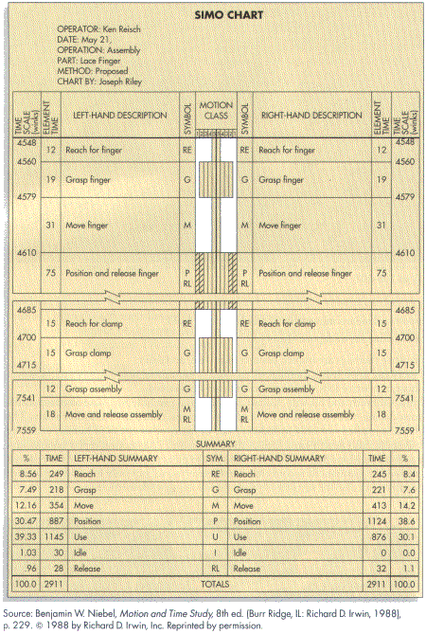
Příklad SIMO chartu

Slide 38
Průběžná doba výroby komponent
2. část

Slide 39
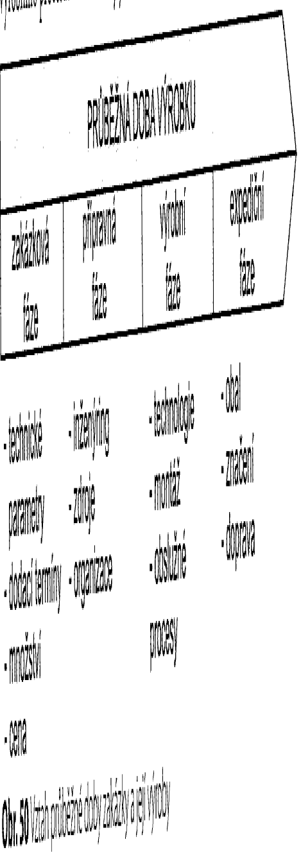
Vztah průběžné doby zakázky a její výroby
Jurová M. a kol. Výrobní procesy řízené logistikou. Bizbooks 2013. 260s. ISBN 978-80-265-0059-9

Slide 40
Členění výrobního procesu:
Technologické časy
  Ruční operace,
  Strojní operace
  Strojně- ruční operace,
  Automatické operace,
  Přírodní (biochemické) operace
Jurová M. a kol. Výrobní procesy řízené logistikou. Bizbooks 2013. 260s. ISBN 978-80-265-0059-9

Slide 41
Členění výrobního procesu
Netechnologické časy(čas přípravy a zakončení t_{pz} nebo čas dopravy a kontroly t_{dk})
  Přípravní operace
  Seřízení stroje,
  Přepravní operace
  Technologická manipulace,
  Nakládání, skladování
  Kontrola jakosti
Jurová M. a kol. Výrobní procesy řízené logistikou. Bizbooks 2013. 260s. ISBN 978-80-265-0059-9

Slide 42
Členění výrobního procesu
Časy přerušení:
  - Vyvolané organizací práce
  - Vyvolané stavem technického zařízení
  - Vyvolané technicko- organizačními nedostatky
  - Vyvolané subjektivními příčinami ze strany obsluhy
Jurová M. a kol. Výrobní procesy řízené logistikou. Bizbooks 2013. 260s. ISBN 978-80-265-0059-9

Slide 43
Průběžná doba výroby
je určena časovým intervalem od okamžiku provedení první operace až do okamžiku odvedení výrobku do skladu hotových výrobku.
Notes:
Průběžná doba výroby je určena časovým intervalem od okamžiku provedení první operace až do okamžiku odvedení výrobku do skladu hotových výrobku. Rozsah průběžné doby výroby odpovídá době nezbytně nutné pro určitý konkrétní výrobní úkol při daných technickoekonomických a technicko organizačních podmínkách bez ohledu na poruchy. V kontinuální výrobě je průběžná doba dána hlavně dobou potřebnou na uskutečnění technologických operací. V přerušované výrobě tuto dobu podstatně ovlivňují činitelé, kteří působí na vznik přestávek mezi jednotlivými operacemi. Pro výpočet se muže, jako všeobecně při normování, použít jak přesné analytické metody vycházející z výkonových a kapacitních technických a hospodářských norem, tak metody statistické, vycházející ze srovnání s minulým obdobím nebo založené na existenci obdobných výrobku, používá se také odhad u. Používaní analytické metody jsou buď výpočtové nebo grafické.

Slide 44
Pracnost výrobku. Průběžná doba výroby komponent
Dávkový čas (tb, připravy)- seřízení pracoviště, které je prováděno v okamžiku, kdy dávka výrobní ja na pracoviště a čeká na zpracování
Jednotkový čas (ta)- vyjadřuje spotřebu času v jednotlivých operacích, tj. přímá spotřeba
času na jednotlivý výkon.
Výrobní dávka- je určitý počet kusů zpravidla stejných dílů, který se nepřetržitě zpracovává na jednom pracovišti, s jednorázovým vynaložením času na přípravu a seřízení.

Slide 45

Výrobní a dopravní dávka
výrobní dávku d_{v} – což je určitý počet kusů zpravidla stejných dílů, které se nepřetržitě zpracovávají na jednom pracovišti, s jednorázovým vynaložením času na přípravu a seřízení t_{B} (t_{PZ}),
dopravní dávku d_{d} – což je určitý počet kusů, který se dopravuje společně od jednoho pracoviště k pracovišti druhému (následnému) pracovišti. Velikost dopravní dávky je v praxi dána projektem manipulace s materiálem v závislosti na konkrétním výrobním úkolu (velikosti a hmotnosti dílců, druhu použitých technických prostředků, zajištujících dopravu apod.).
Je výhodné, aby výrobní dávka se rozdělila beze zbytku do určitého počtu dopravních dávek

Slide 46
Výpočet normativní průběžné doby dávky součástí
Normativní průběžná doba závisí na následujících podmínkách průběhu výrobního procesu:
1. organizaci výroby
2. způsobu přípravy pracoviště k provedení operace na výrobní dávce a její zakončení
3. způsobu předávání dávek dílu z operace na operaci
Způsob přípravy pracoviště k provedení operace muže být:
Překrytý,
Nepřekrytý.
Notes:
Normativní průběžná doba závisí na následujících podmínkách průběhu výrobního procesu:
1. organizaci výroby
2. způsobu přípravy pracoviště k provedení operace na výrobní dávce a její zakončení
3. způsobu předávání dávek dílu z operace na operaci
Způsob přípravy pracoviště k provedení operace muže být:
překrytý - čas přípravy a zakončení neprodlouží průběžnou dobu součásti, příprava se provede ještě před příchodem výrobní dávky ke zpracování
nepřekrytý - čas přípravy prodlouží průběžnou dobu výroby součástí v dávce, příprava pracoviště se provede po přesunu dávky na pracoviště, kde má být operace provedena.

Slide 47
Způsoby předávání komponent
postupný způsob
souběžný způsob
smíšený způsob

Slide 48
Postupný způsob předávávání dílů
Je organizován tak, že na následné pracoviště předávám celou výrobní dávku najednou a další operace započne až po skončení předchozí operace na všech kusech dávky výrobní

Slide 49
Postupné předávání dílů
kde D_{po} - průběžná doba výrobní dávky předávané postupně z pracoviště na pracoviště
D_{s} - doba potřebná pro seřízení pracovišť (pokud seřizovací doba ovlivňuje celkovou průběžnou dobu)
q - počet pracovišť
t_{i} - skutečný spotřebovaný čas na provedení operace na i-tém pracovišti (čas kusový) v min/ks nebo hod/ks
D_{mij} - doba manipulace (zahrnuje dobu dopravy, kontroly a skladové manipulace) s výrobní dávkou mezi i-tým a j-tým pracovištěm
D_{kij} - doba klidu výrobní dávky mezi i-tým a j-tým pracovištěm.

Slide 50
Souběžný způsob předávání dílů
Je organizován tak, že další operace začíná ihned po ukončení předchozí. Předávání (manipulace) z předcházející operace na následnou se uskutečňuje v dopravních dávkách. Výrobní dávka se rozdělí beze zbytku do určitého počtu dopravních dávek.
Notes:
Tento způsob je vhodný tam, kde jsou časy trvání jednotlivých operací stejné, popřípadě je na následující operaci čas zpracování vždy delší než na operaci předcházející. Jestliže však tyto předpoklady nejsou zachovány, dochází na pracovišti, kde je doba trvání operace proti předcházejícímu úseku kratší, k prostojům mezi jednotlivými dopravními dávkami.

Slide 51
Souběžné předávání dílů
kde D_{SO} - průběžná doba výrobní dávky při souběžném způsobu předávání dílů
t_{pri} - doba prostoje i-tého pracoviště (nemá vliv na průběžnou dobu)
t_{BC1} - čas na seřízení prvního pracoviště
d_{d} - dopravní dávka
k - počet dopravních dávek d_{d} ve výrobní dávce d_{v}
t_{h} - čas tzv. hlavní operace (tj. operace s nejdelším časem)

Slide 52
Smíšený způsob
Odstraňuje se nedostatek předchozího při nesynchronizované výrobě a kombinuje se postupné předávání se souběžným tak, aby vzhledem k různé délce trvání navazujících operací byly ztrátové časy co nejkratší a nebyly např. u jedné operace zbytečně rozdrobeny do řady časových úseků (čekání na další dávku), ale byly vcelku využity např. na jinou činnost

Slide 53
Smíšené předávání dílů
D_{SM} - průběžná doba výrobní dávky při smíšeném způsobu předávání dílů
t_{BC1} - čas na seřízení prvního pracoviště
d_{d} - dopravní dávka
k - počet dopravních dávek
q - počet pracovišť
D_{Mij} - doba manipulace

Slide 54
Příklad 1.
Výrobní proces se skládá ze třech operací. Jednotkové časy jednotlivých operací:
t_{A1}=3 min/ks, t_{A2}=2 min/ks, t_{A3}=4min/ks. Výrobní dávka (d_{v})=8ks/dav. Výrobní dávka obsahuje 4 dopravní dávky. Čas dávkové práce (t_{B})=4min/dav. Manipulační čas (Dm) je stejný pro všechna pracoviště a rovná se 2min. Sestavte předávání dílů postupným, souběžným a smíšeným způsobem.

Slide 55
Příklad 1- řešení. Postupné předávání dílů

Slide 56
Příklad 1- řešení. Souběžné předávání dílů

Slide 57
Příklad 1- řešení. Smíšený způsob předávání dílů

Slide 58
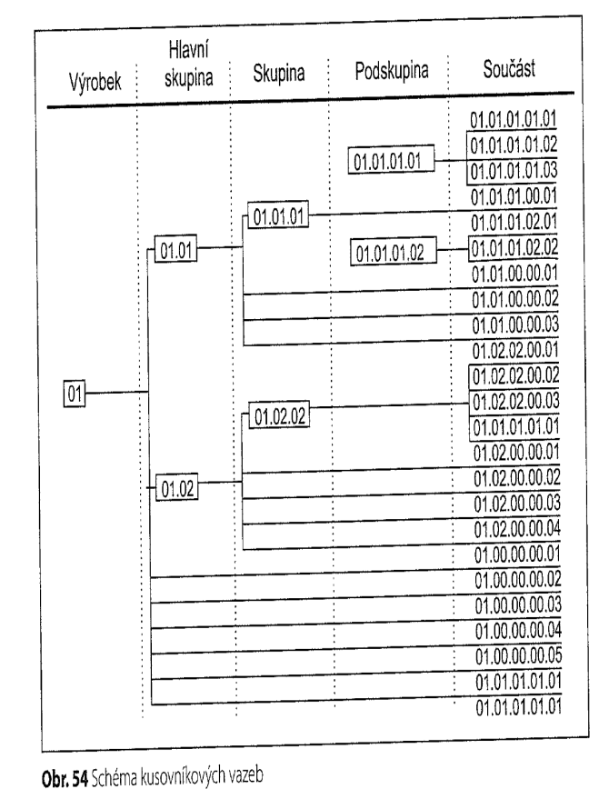
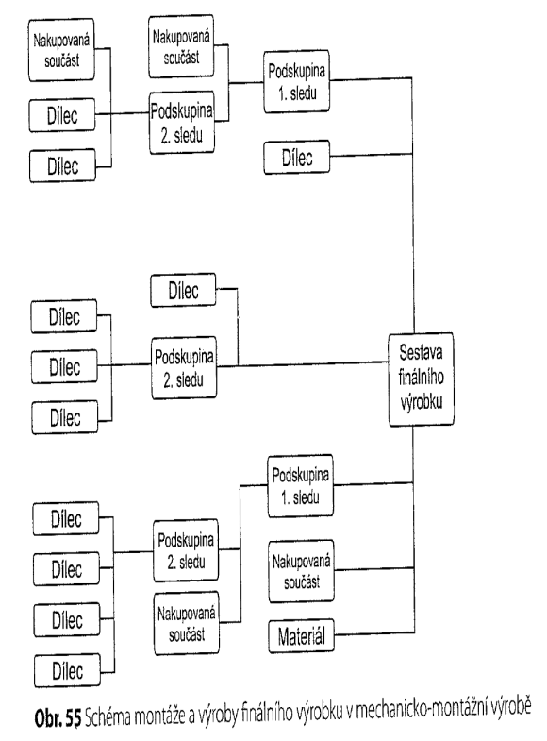
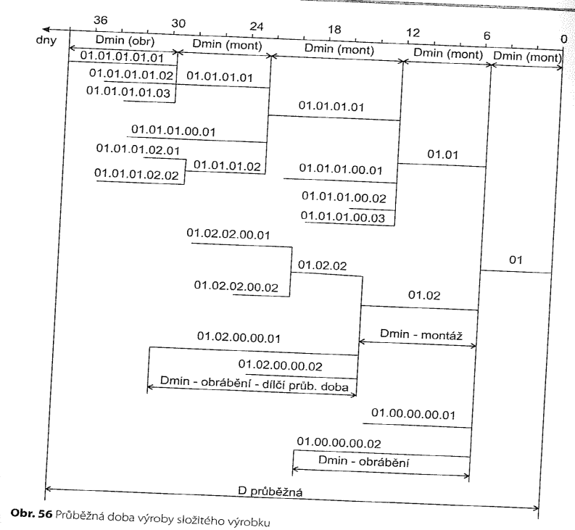
Výpočet průběžné doby výroby složitého výrobku
Jde o výpočet průběžné doby výroby výrobku, který se skládá z velkého počtu dílů, podsestav a sestav.

Slide 59
Plánování výrobních kapacit
3. část

Slide 60
THN výrobní kapacity
Množství, které můžeme vyrobit za jednotku času na určitém výrobním zařízení, při:
Normálních podmínkách předpokládaných přijatou technologií,
Respektování ekonomické efektivnosti,
Zajištění potřebné jakosti,
Respektování obecných podmínek bezpečnosti práce a ochrany zdraví při práci.
Tomek G., Vávrová V. 2014. Integrované řízení výroby: od operativního řízení výroby k dodavatelskému řetězci. Praha: Grada Publishing, a.s. 368s. ISBN 978-80-247-4486-5

Slide 61
Propočet THN výrobních kapacit
Používají se různé měrové jednotky: hmotné, časové, hodnotové.
Volíme je podle účelu použití, dále podle podmínek výroby a dostupnosti podkladů.
Východiskem normování kapacit je časový fond práce zařízení. Způsoby vyjádření časového fondu výrobního zařízení:
  Kalendářní,
  Nominální,
  Využitelný/efektivní (nominální-opravy, údržba, dovolena)
Tomek G., Vávrová V. 2014. Integrované řízení výroby: od operativního řízení výroby k dodavatelskému řetězci. Praha: Grada Publishing, a.s. 368s. ISBN 978-80-247-4486-5
Notes:
V některých případech není možné/účelné provádět kapacitní propočty na jednotku výrobního zařízení. Pak se provadějí kapacitní propočty na jednotku výrobního zařízení. Pak se provadějí propočty na sdružená pracoviště, dílny, provozy, výrobní úseky atd.

Slide 62
Kapacitní norma
THN využitelného časového fondu, vyjádřena v časových jednotkách jako velikost využitelného časového fondu,
THN výkonnosti (výrobnosti), vyjádřena v jednotkách výroby (výkonu), představující reální objem výkonu za jednotku času
THN celkové (integrální) kapacity, představující reálnou normu výkonnosti v rámci daného využitelného časového fondu, který je k dispozici.
Tomek G., Vávrová V. 2014. Integrované řízení výroby: od operativního řízení výroby k dodavatelskému řetězci. Praha: Grada Publishing, a.s. 368s. ISBN 978-80-247-4486-5

Slide 63
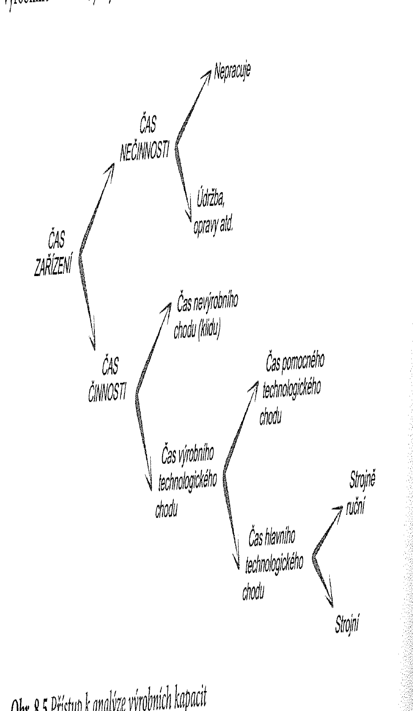
Přístup k analýze výrobních kapacit
Tomek G., Vávrová V. 2014. Integrované řízení výroby: od operativního řízení výroby k dodavatelskému řetězci. Praha: Grada Publishing, a.s. 368s. ISBN 978-80-247-4486-5

Slide 64
Metody stanovení kapacitních norem
Metody rozborové výpočtové
Metody rozborově průzkumné
Metody rozborově porovnávací
Metoda sumární
Metoda statistická
Metoda odhadová
Tomek G., Vávrová V. 2014. Integrované řízení výroby: od operativního řízení výroby k dodavatelskému řetězci. Praha: Grada Publishing, a.s. 368s. ISBN 978-80-247-4486-5

Slide 65
Plánování výrobních kapacit
časový efektivní fond
plánovaní počtu pracovníků
plánování strojů
Jurová M. 2010. Technická příprava výroby. Přednáška k předmětu Řízení výroby . VUT v Brně. Fakulta Podnikatelská

Slide 66
Řízení kapacity
realizaci hlavního výrobního plánu
splnění dohodnutých dodacích termínů
co nejlepší využití disponibilních kapacit
zkrácení průběžných dob
ovládání výnosů
péče o údržbu (preventivní) a úplnou obnovu zařízení
Jurová M. 2010. Technická příprava výroby. Přednáška k předmětu Řízení výroby . VUT v Brně. Fakulta Podnikatelská

Slide 67
Plánování kapacit
přesčasy
dodatečné směny
přesun personálu
zaměstnání personálu
investice
zkrácená prac. doba
zrušení směn
přesun personálu
snížení personálu
zastavení práce
přesun termínů
přenos práce na jiné pracoviště
dodatečné zakázky
údržba
přesun termínů
přenos práce na jiné pracoviště
zadání práce jinému podniku
Jurová M. 2010. Technická příprava výroby. Přednáška k předmětu Řízení výroby . VUT v Brně. Fakulta Podnikatelská

Slide 68
Časový fond výrobního zařízení
Plánovaný počet časových jednotek (dnů, hodin) za rok.
Kalendářní časový fond F_{k}- počet dnů v roce
Nominální časový fond F_{n}- kalendářní časový fond minus nepracovní dny (soboty, neděle, svátky)

Slide 69
Časový fond výrobního zařízení
Efektivní (využitelný) časový fond F_{ef}
  kalendářní časový fond minus nepracovní dny (soboty, neděle, svátky)
  kde d - počet pracovních dnů
  h - počet hodin jedné směny
  σ - směnnost
  g - počet vzájemně zaměnitelných pracovišť
  z - % nevyhnutelných časových ztrát (plánované prostoje z nominálního časového fondu) – 0,90 ÷ 0,95
Jurová M. 2010. Technická příprava výroby. Přednáška k předmětu Řízení výroby . VUT v Brně. Fakulta Podnikatelská

Slide 70
Fond pracovního času pracovníka ve dnech
Pracovní čas pracovníka
  rok ……………………………….. 365 dnů
  soboty, neděle …………….. - 104 dnů
  placené svátky ……………. - 9 dnů
  dovolená ………………………. - 20 dnů
  prům.nemocnost …………. - 12 dnů
  fond pracovního času ….. 220 dnů
F_{n}

Slide 71
Druhy výrobního zařízení
Vzájemně zaměnitelná pracoviště
  Rozdělení strojů do skupin, které mohou být pro provedení určité operace vzájemně zaměňovány.
Hrubé třídění – dle technologie
Podrobnější dělení - podle
  přesnosti
  velikosti
  specifické technologie
  výkonu, apod.
Jurová M. 2010. Technická příprava výroby. Přednáška k předmětu Řízení výroby . VUT v Brně. Fakulta Podnikatelská

Slide 72
Normy času zpracování
pracnost i-té operace stanovená na základě norem času
kde t_{i}’ - pracnost i-té operace [Nhod/ks]
t_{ACi} - čas jednotkové práce s přirážkou času směnového na i-tém pracovišti
t_{BCi} - čas dávkové práce s přirážkou času směnového na i-tém pracovišti
d_{v} - velikost výrobní dávky v kusech
[Nhod/ks]

Slide 73
Normy času zpracování
pracnost i-té operace v odpracovaných hodinách
kde t_{i} - skutečná pracnost i-té operace [hod/ks]
t_{ACi} - čas jednotkové práce s přirážkou času směnového na i-tém pracovišti
t_{BCi} - čas dávkové práce s přirážkou času směnového na i-tém pracovišti
π_{i} - ukazatel práce dělníka na i-té operaci
d_{v} - velikost výrobní dávky v kusech
[hod/ks]

Slide 74
Ukazatel práce pracovníka
kde π - ukazatel práce pracovníka
α - koeficient plnění výkonových norem
τ_{l} - koeficient využití pracovní doby
t_{s} - doba skutečné práce
t_{o} - předepsaná doba práce pracovníka za směnu

Slide 75
Výrobní kapacita pracoviště
Plánovaná výrobní kapacita
  kde K_{pl} - plánovaná kapacita
  F_{pl} - plánovaný fond času v hod
  t_{pl} - pracnost výrobku v hod/ks
  Pracoviště – pravidelná činnost, jeden druh výrobků
[ks, t, m]

Slide 76
Počet pracovišť pro dosažení požadované kapacity
Počet strojních pracovišť
  kde S_{i} - počet pracovišť, které musíme přidat nebo ubrat, abychom dosáhli požadované kapacity
  K_{pi} - požadovaná kapacita na i-tém pracovišti daná výrobním programem
  K_{i} - skutečná kapacita (disponibilní) na i-tém pracovišti
  t_{i} - pracnost operace na i-tém pracovišti
Jurová M. 2010. Technická příprava výroby. Přednáška k předmětu Řízení výroby . VUT v Brně. Fakulta Podnikatelská

Slide 77
Kapacita montážních pracovišť
Kapacita ručních (montážních) pracovišť
  kde K_{m} - kapacita montážní plochy
  F_{efm} - časový efektivní fond montážní plochy [hod/rok]
  F - plocha montážní [m2]
  t_{m} - pracnost montážní operace
  ƒ - plocha, kterou zaujímá jedna montovaná jednotka
Jurová M. 2010. Technická příprava výroby. Přednáška k předmětu Řízení výroby . VUT v Brně. Fakulta Podnikatelská

Slide 78
Velikost montážní plochy pro dosažení požadované kapacity
Velikost montážní plochy
  kde F - plocha, o kterou musíme upravit stávající montážní plochu, abychom splnili požadovaný výrobní úkol
  K_{p} - požadovaná kapacita montážní plochy zadaná výrobním úkolem
Jurová M. 2010. Technická příprava výroby. Přednáška k předmětu Řízení výroby . VUT v Brně. Fakulta Podnikatelská

Slide 79
Převedený výrobní program
Přepočet technologicky podobných výrobků podle představitelů
konkrétní představitel
  za představitele zvolen jeden z výrobků výrobního programu (obvykle ten, který nejvíce vytíží kapacitu)
smluvený představitel
  smyšlený výrobek (průměrná pracnost všech výrobků výrobního úkolu)
Jurová M. 2010. Technická příprava výroby. Přednáška k předmětu Řízení výroby . VUT v Brně. Fakulta Podnikatelská

Slide 80
Počet strojů které je nutno přidat/ odebrat
kde
Kp- požadovaná kapacita
Ki- stavajicí kapacita
Ks- kapacita jednoho stroje

Slide 81
Řízení kapacity
realizaci hlavního výrobního plánu
splnění dohodnutých dodacích termínů
co nejlepší využití disponibilních kapacit
zkrácení průběžných dob
ovládání výnosů
péče o údržbu (preventivní) a úplnou obnovu zařízení

Slide 82
Příklad: Plánování výrobních kapacit

Slide 83
Příklad 1. Plánování výrobních kapacit
Počet dní 20. Počet hodin ve směně 8. Koeficient směnnosti 2. počet vzájemně zaměnitelných pracovišť 2. % nevyhnutelných časových ztrát=5%. Pracnost výrobku 0,35 hod/ks. Požadovaný objem výroby 2000ks. Najit Fef, stávající kapacitu, počet strojů, které je třeba koupit nebo prodat pro optimální vytížení kapacit.

Slide 84
Příklad 1- řešení:
Fef=20*8*2*2*(1-0,05)=608 h/měsíc
Kst=608/0,35=1737 ks/měsíc

Slide 85
Příklad 1- řešení:
Ksti=304/0,35=868ks/měsíc
S=0,3 stroje
Doporučení: kooperace, navýšení směnnosti, přesčasy, koupě stroje a hledaní dalších zakázek

Slide 86
Standardní plán práce linky

Slide 87
Podklady:
Interval opakování práce na každém pracovišti,
Okamžiky zadávání a odvádění jednotlivých dávek,
Určení pracovišť a přesného pořadí operací,
Propočet doby trvání jednotlivých operací na každém pracovišti,
Průběžná doba výroby dávky každé součásti,
Průběžná doba výroby celého komplexu součásti.
Tomek G., Vávrová V. 2014. Integrované řízení výroby: od operativního řízení výroby k dodavatelskému řetězci. Praha: Grada Publishing, a.s. 368s. ISBN 978-80-247-4486-5

Slide 88
Formy
Rozvrh součástí pro jednotlivé výrobní dávky. V něm je uveden přesný harmonogram, na kterém pracovišti a v jakém termínu se mají operace vykonat.
Rozvrh pracovišť. V tomto případě je pro každé pracoviště stanoveno, která operace, u kterých výrobních dávek a v jakém termínu má být v rámci plánovacího období provedena.
Tomek G., Vávrová V. 2014. Integrované řízení výroby: od operativního řízení výroby k dodavatelskému řetězci. Praha: Grada Publishing, a.s. 368s. ISBN 978-80-247-4486-5

Slide 89
Výrobní náklady a kalkulace výrobních nákladů
4. část

Slide 90
Moderní přístupy k řízení výrobních nákladů
Ekonomické zákonitosti
Optimalizace nákladů v krátkém období
Optimalizace nákladů v dlouhém období
Nevyrábíme pro nízké náklady, ale proto, abychom maximalizovali zisk, break-even analýza
Target costing-cílový přístup k řízení výrobních nákladů
Porovnání s nejlepšími- benchmarking
Optimalizace výrobních dávek
Diferencované řízení- klasifikace ABC
Řízení materiálového toku
Keřkovský M., Valsa O. 2012. Moderní přístupy k řízení výroby. 3 doplněné vydání. Praha: C.H.Beck,. 176s. ISBN 978-80-7179-319-9

Slide 91
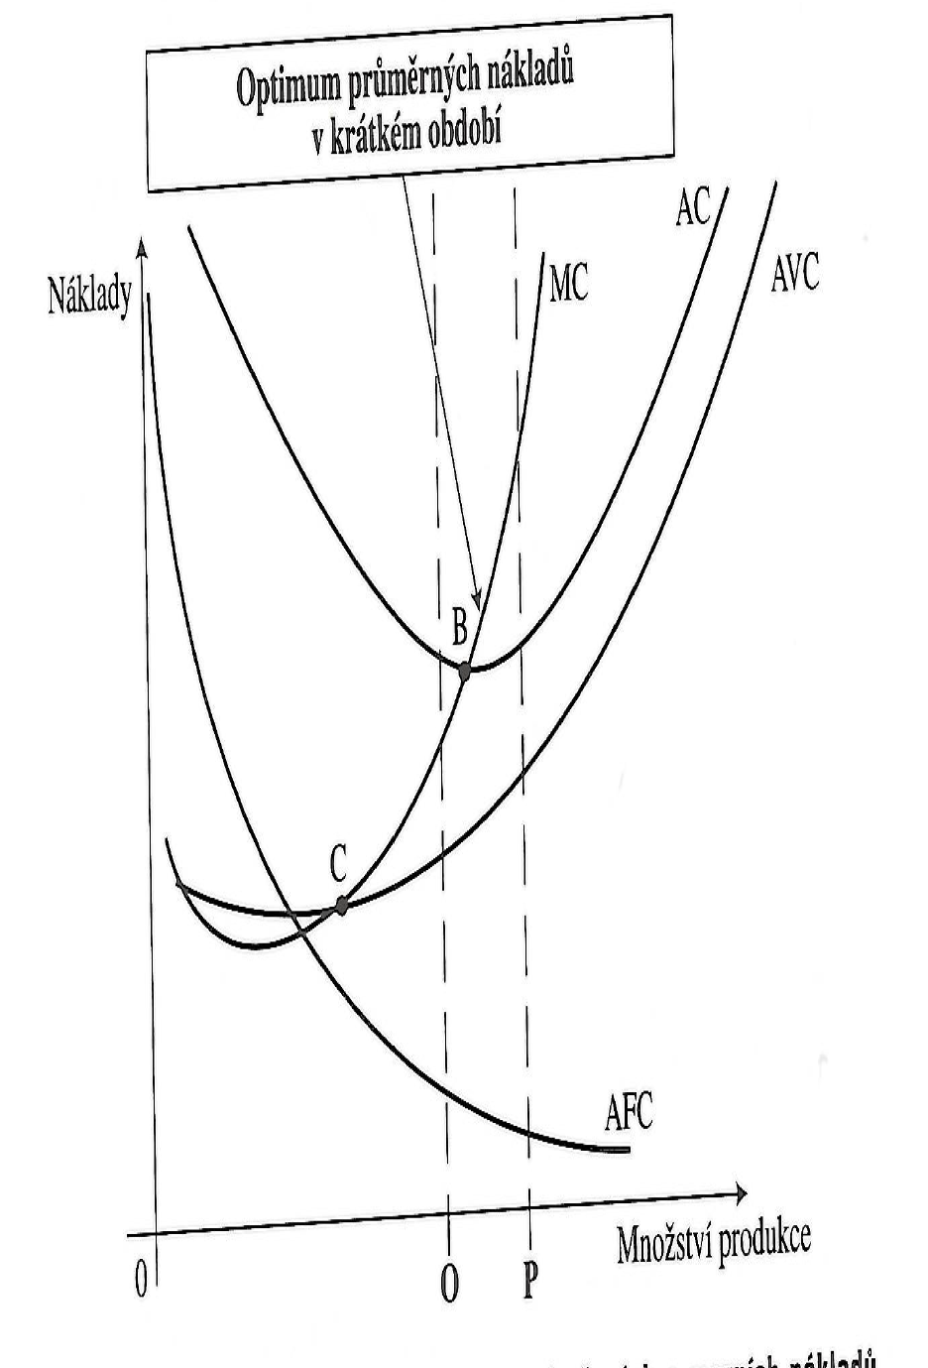
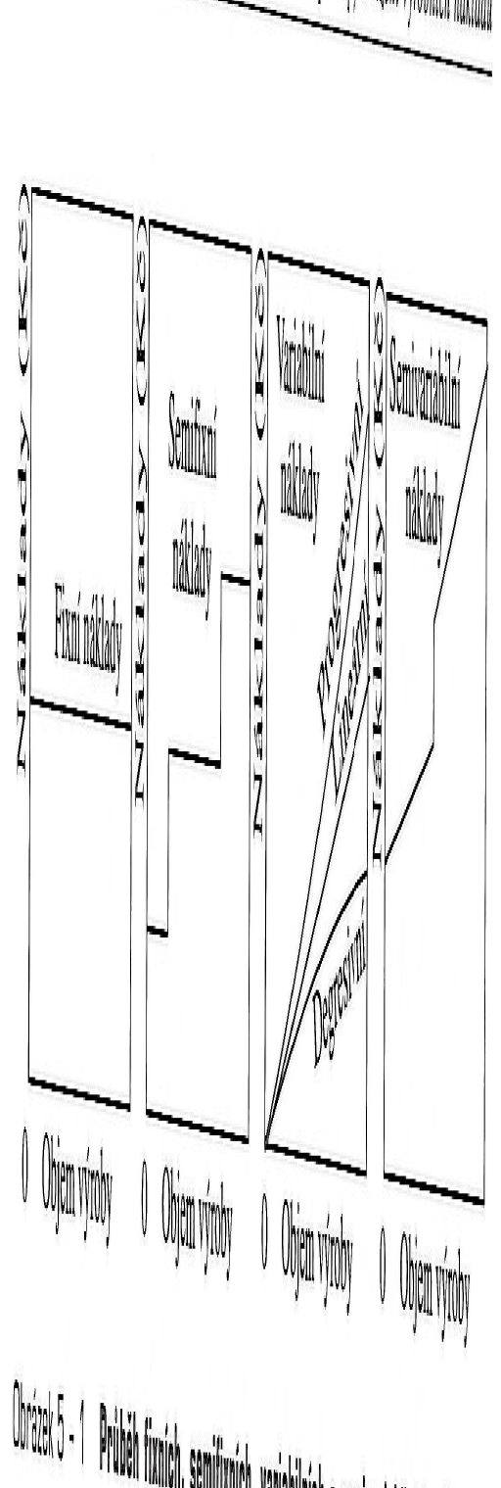
1) Nejvýhodnější je respektovat ekonomické zákonitosti
Sledování a analýza průměrných a mezních nákladů
Keřkovský M., Valsa O. 2012. Moderní přístupy k řízení výroby. 3 doplněné vydání. Praha: C.H.Beck,. 176s. ISBN 978-80-7179-319-9
Notes:
Fixní náklady jsou náklady, které je nutno v plné vyší vynaložit před zahájením výroby. Jejich výše se již při rostoucím objemu výroby nemění.
Variábilní náklady rostou s objemem výroby. Patři sem napřiklad mzdy výrobních dělniků, náklady na materiál a energieotřebné na zhotovení výrobků. Variábilní náklady se mohou s objemem produkce měnit lineárně nebo nelineárně (progresivně nebo degresivně).
Semifixní náklady jsou v podstatě fixní náklady, které se však od určitého objemu výroby skokem zvyšují. Jako příklad je možno uvést náklady na pořízení další výrobní linky poté, co je kapacita stávajicí linky vyčerpána a vedení firmy se rozhodne dále zvyšovat objem výroby.
Semivariábilní náklady jsou náklady, které při určité objemu výroby skokově vzrostou a dále se s rostoucím objemem výroby mění jako variabilní náklady. Jako příklad semivariábilních nákladů lze uvést otevření další paralélní skupiny studentů na vysoké škole po naplnění první skupiny

Slide 92
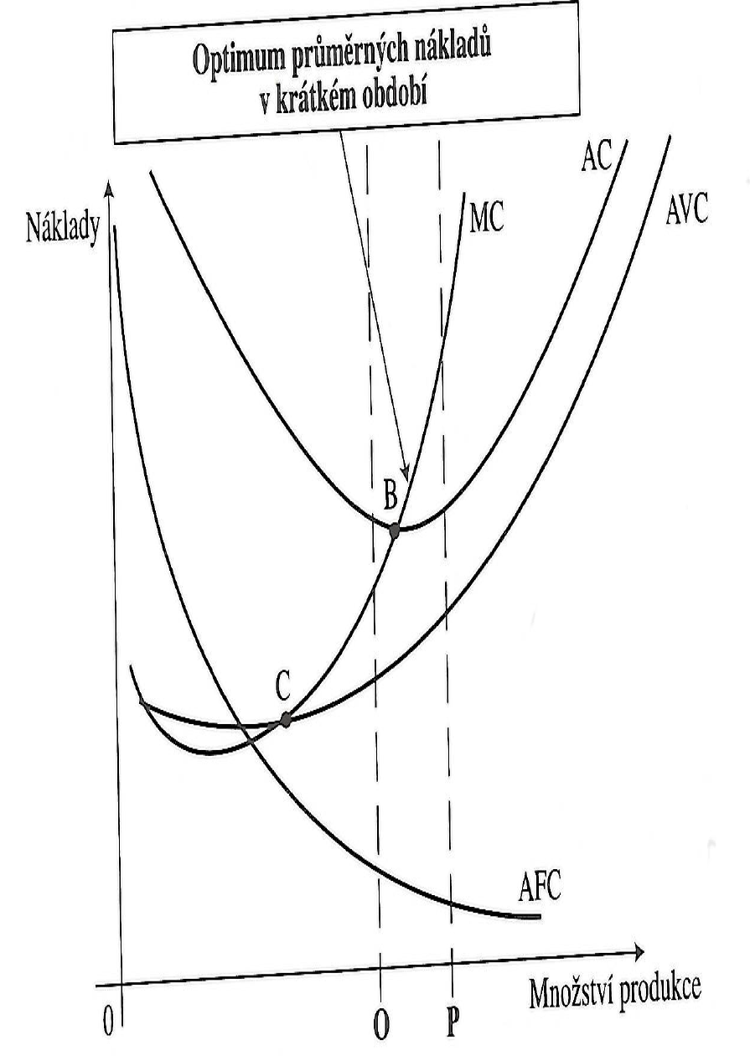
2) Optimalizace nákladů v krátkém období
pro dosažení minimálních nákladů na jednotku výstupu je nutné, aby se objem výroby pohyboval v okolí minima křivky průměrných nákladů AC
Keřkovský M., Valsa O. 2012. Moderní přístupy k řízení výroby. 3 doplněné vydání. Praha: C.H.Beck,. 176s. ISBN 978-80-7179-319-9
Notes:
Teorie optimalizace nákladů vychazí z předpokladu, že v kretkém časovém obodbí firma nemůže zásadním způsobem měnit objem svých výstupů z důvodu limitovaných výrobních kapacit. Může reagovat na rostoucí požadavky trhu po svých výrobcích pouze do té míry, pokud jí to umožní stávajicí výrobní kapacity. Objem výroby lze v kratkém časovém období zvětšovat jednak lepším využiváním existujicích kapacit, jednak zvýšeným využiváním snadno dostupných výrobních faktorů, například racovní síly v kategorii výrobních dělniků, energie, materiálů atd., jsou-li tyto výrobní zdroje na trhu výrobních faktorů běžně k dispozici.
Za těchto předpokladů lze tvrdit, že pro dosažení minimálních nákladů na jednotku výstupu je nutné, aby se objem výroby pohyboval v okolí minima křivky průměrných nákladů AC. Takovémuto přístupu se v ekonomii říká optimalizace průměrných nákladů v kratkém časovém období. V řízení výroby by měla být tato optimalizace jedním z nejdůležitejších úkolů taktického řízení výroby.

Slide 93
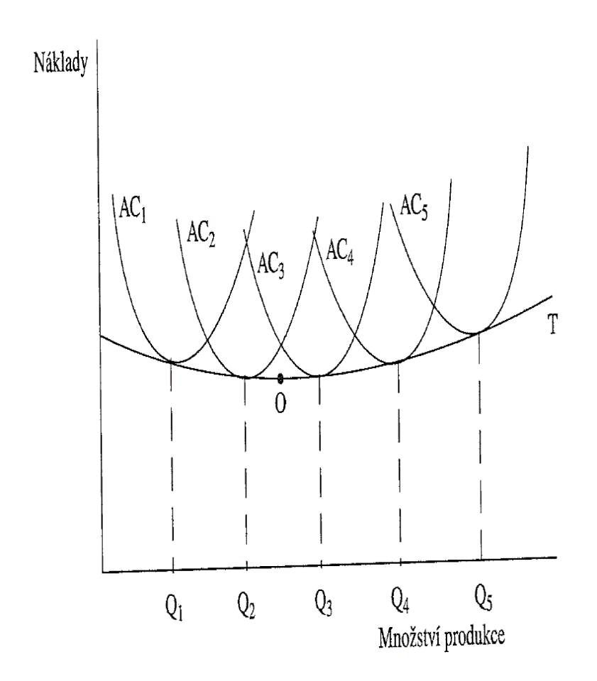
3) Optimalizace nákladů v dlouhém období
Bod O křivky T je bod minimálních dlouhodobých průměrných nákladů. Určuje optimální objem produkce a zároveň optimální rozsah výrobních kapacit, při nichž bude z dlouhodobého hlediska dosahováno minima průměrných výrobních nákladů.
Keřkovský M., Valsa O. 2012. Moderní přístupy k řízení výroby. 3 doplněné vydání. Praha: C.H.Beck,. 176s. ISBN 978-80-7179-319-9
Notes:
Jeho nalezení (realizace) by mělo být jedním ze základích úkolů strategického managementu zejména v případě firmy sledujicí nákladovou strategii

Slide 94
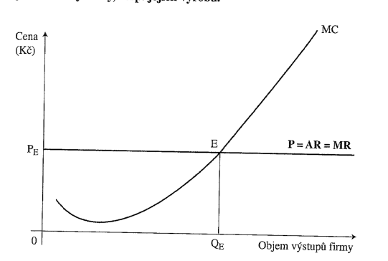
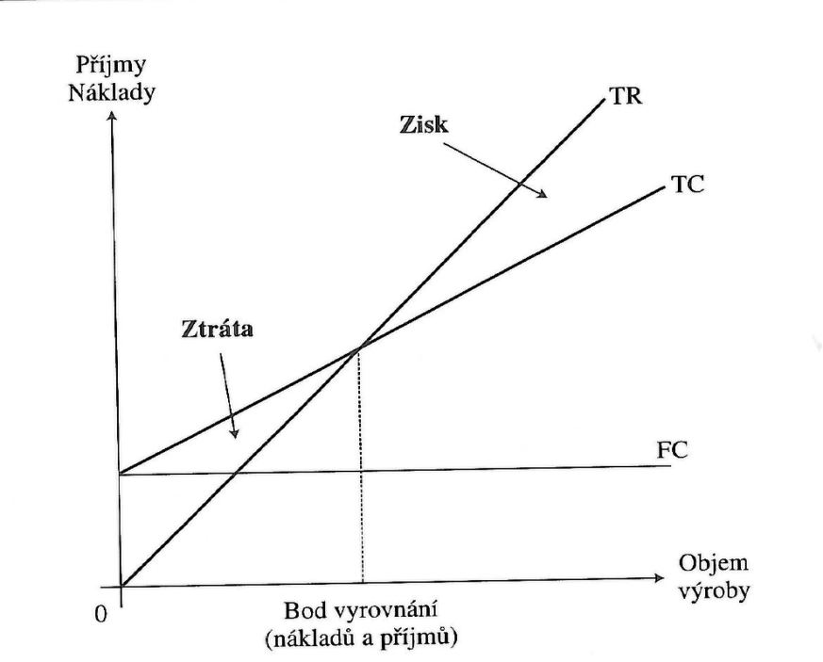
4) break-even analýza
MR=MC- rovnováha firmy, maximalizace zisku
Analýza bodu zvratu (TR=TC)
Keřkovský M., Valsa O. 2012. Moderní přístupy k řízení výroby. 3 doplněné vydání. Praha: C.H.Beck,. 176s. ISBN 978-80-7179-319-9
Notes:
Nevyrábíme pro nízké náklady, ale proto, abychom maximalizovali zisk,

Slide 95
Výrobní náklady: příklad 1
Náklady podniku jsou definovány rovnici
y= 2x²+6x+90000
Cena produktu je fixní, 600 Kč za kus
Při jakém objemu výroby bude dosaženo maximálního zisku a při jakém objemu bude dosaženo bodu zvratu

Slide 96
Řešení 1: bod zvratu
TC=TR
2x²+6x+9000= 600x
2x²-594x+9000= 0
D=594²-4*2*9000=280836
x_{1,2}=(594±530)/(2*2)
X1=16 ks
X2=281

Slide 97
Řešení 1: rovnováha- maximalizace zisku
MR=MC
MR= (TR)‘
MC=(TC)‘
(600x)‘=(2x²+6x+9000)‘
4x+6=600
X=148,5 ks

Slide 98
5) Target costing
Co nás smí nový výrobek stát?
Propojení managementu nákladů a požadavků trhu
Postup:
Požadavky zákazníka,
Maximálně přípustná tržní cena výrobku
Stanovení cílových nákladů nového výrobku
Porovnání cílových a odhadovaných nákladů
Sestavení plánu cílových nákladů jednotlivých činností
Keřkovský M., Valsa O. 2012. Moderní přístupy k řízení výroby. 3 doplněné vydání. Praha: C.H.Beck,. 176s. ISBN 978-80-7179-319-9
Notes:
cílový přístup k řízení výrobních nákladů
Princip cílových nákladů, tj. nákladů, které je nutno dosáhnout, aby firma hospodařila s ohledem na situaci na trhu se ziskem. Uplatňuje se především v řízení činností ve vývoji a konstrukci. Velký prostor pro jeho využívání však existuje i v řízení výroby. Jediné náklady, které jsou v tomto konceptu managementu považovány za relevantní, jsou náklady akceptovatelné trhem.
Tradiční přístupy k řízení nákladů- Co nás bude nový výrobek stát?, TC-g- Co nás smí nový výrobek stát?

Slide 99
6) Benchmarking
Neustálé srovnávání a poměřování vlastní výroby s vůdčími světovými výrobci s cílem pomoci vlastní organizaci při zlepšování výkonnosti.
Bestmarking (Rank Xerox-učetnictví American Express, kontrola kvality Toyota, marketing Procter Gamble)
Keřkovský M., Valsa O. 2012. Moderní přístupy k řízení výroby. 3 doplněné vydání. Praha: C.H.Beck,. 176s. ISBN 978-80-7179-319-9
Notes:
Porovnání s nejlepšími-

Slide 100
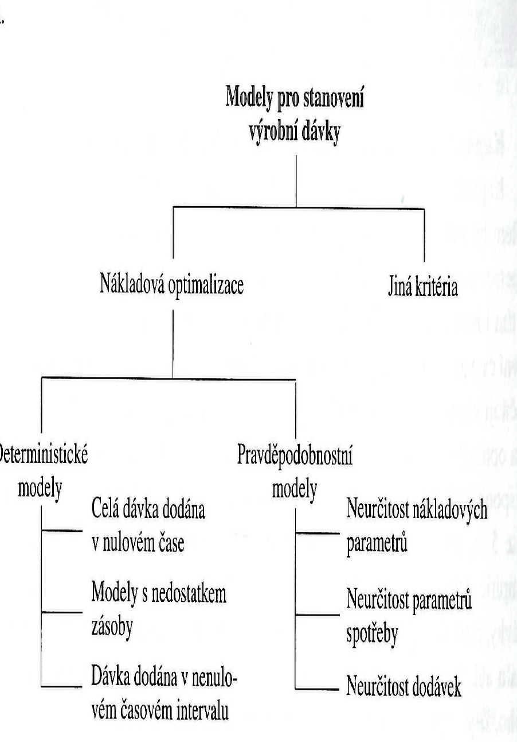
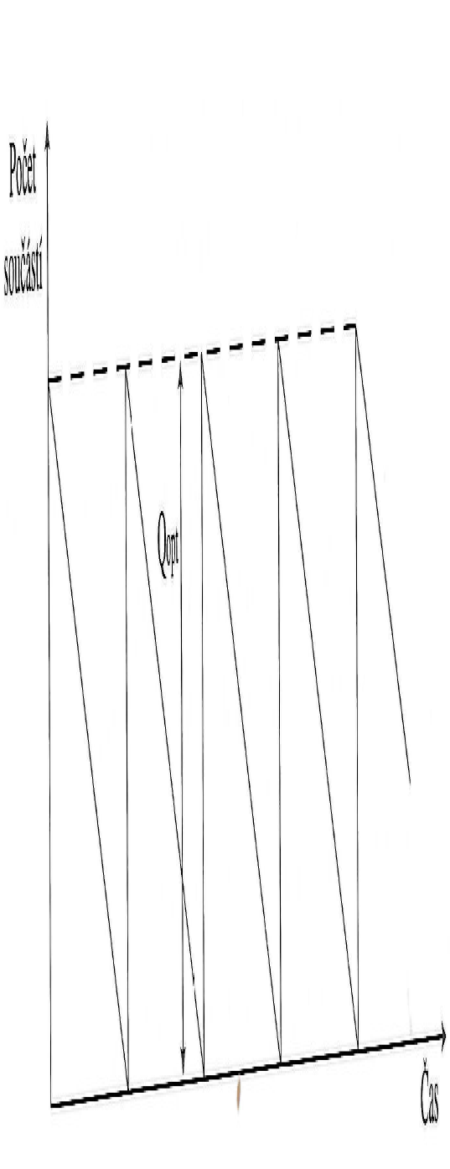
7) Optimalizace výrobních dávek
Optimalizace dle výše nákladů- Harrisův-Wilsonův model
Keřkovský M., Valsa O. 2012. Moderní přístupy k řízení výroby. 3 doplněné vydání. Praha: C.H.Beck,. 176s. ISBN 978-80-7179-319-9

Slide 101
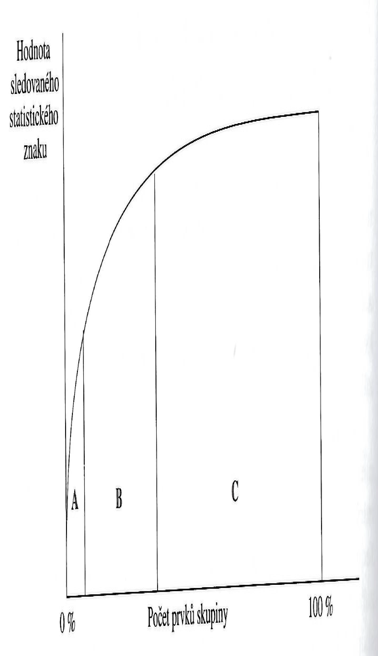
8) Klasifikace ABC
V řízení zásob, počet položek- hodnota spotřeby
A- relativně malý počet položek představuje relativně vysokou míru hodnoty
B- průměrný počet položek představuje průměrnou míru hodnoty
C-relativně velký počet položek představuje relativně nízkou míru hodnoty
Např. v typických strojírenských podnicích 2-5% položek představují 80% hodnoty spotřeby materiálu
Keřkovský M., Valsa O. 2012. Moderní přístupy k řízení výroby. 3 doplněné vydání. Praha: C.H.Beck,. 176s. ISBN 978-80-7179-319-9
Notes:
Diferencované řízení-

Slide 102
9) Řízení materiálového toku
Rozhodování „make or buy“
Řízení zásob (běžná, pojistná, technická, sezonní…)
Stanovení bodu rozpojení (customer order decoupling point). Bod, ve kterém nezávislá poptávka se proměňuje v závislou poptávku
Keřkovský M., Valsa O. 2012. Moderní přístupy k řízení výroby. 3 doplněné vydání. Praha: C.H.Beck,. 176s. ISBN 978-80-7179-319-9

Slide 103
Klasifikace nákladů
Účelové členění
podle výkonů – kalkulační třídění nákladů (na co byly vynaloženy)
  Výkon na kalkulační jednici
  přímé – přímo souvisí s určitým druhem výkonu
  nepřímé – souvisí s více druhy výkonů zabezpečují výrobu jako celek
Notes:
Zjištění zisku jednotlivých výrobků

Slide 104
Kalkulace
Stanovit náklady, které v podniku vznikají
na jednotlivé výrobky (kalkulační jednice)
Kalkulační vzorec
Přímý (jednicový) materiál
Přímé (jednicové) mzdy Vlastní
Ostatní přímé (jednicové) náklady náklady
Výrobní (provozní) režie výroby
Správní režie Vlastní náklady výkonu
Odbytové náklady Úplné vlastní náklady výkonů
Zisk Výrobní cena
Obchodní a odbytové přirážky a srážky Prodejní cena

Slide 105
Poměrové ukazatele

Slide 106
Manažerské pojetí nákladů
Pracuje s ekonomickými (skutečnými, relevantními) náklady – zahrnují i tzv. oportunitní (alternativní) náklady.
  oportunitní (alternativní) náklady
    částka, která je ztracena, když zdroje práce nejsou použity na nejlepší ušlou alternativu
  explicitní náklady
    za nakoupené výrobní zdroje, nájemné, použití cizího kapitálu,…
  implicitní náklady
    nemají formu peněžních výdajů, obtížně vyčíslitelné. Měření prostřednictvím oportunitních nákladů
  relevantní náklady
    náklady ovlivňující určité rozhodnutí
Notes:
Implicitní – mzda podnikatele z jiného zaměstnání, úroky, které by získal investováním svého kapitálu do jiné akce, …

Slide 107
Výrobní strategie a výrobní náklady (příklad 2.)
Popis situace: Podnik vyrábí tři produkty, A, B, C. V následující tabulce jsou uvedené údaje za rok 2016. Fixní náklady jsou společné pro celý podnik a jejich rozdělení do jednotlivých kategorií produktů je nominální a založeno na poměru objemu prodeje příslušné kategorií produktů.
Fixní náklady jsou společné pro celý podnik a jejich rozdělení se odvíjí od počtu vyrobených kusů. Pří vypuštění jednoho druhu výrobků fixní náklady zůstávají neměnné.
Vedení podniku musí rozhodnout: vypustit-li ztrátový produkt z výrobního programu?

Slide 108
Řešení příkladu 2.

Slide 109
Výrobní strategie a výrobní náklady (příklad 3.)
Podnik má možnost vybrat 1 z 2 výrobních ploch. V současné době podnik pronajímá výrobní halu v blízkosti svých odběratelů. Výše nájmu je 1 500 000 Kč za rok. Na okraji města je další výrobní plocha k pronájmu. Výše nájmu je 1 200 000 Kč za rok. Celkové variabilní náklady stoupnou o 50 Kč/ks.
Při jakém výrobním programu/poptávce je pro podnik výhodné změnit umístění vlastní výroby?

Slide 110
Řešení příkladu 3.
Varianta 1 | Varianta 2
FC₁=1500000 | FC₂=1200000
VC₁ | VC₂=VC₁+50
 | Q-?

Slide 111
Příklad 4
Podnik má možnost vybrat 1 z 3 výrobních ploch. V současné době podnik pronajímá výrobní halu v blízkosti svých odběratelů (varianta 1). Výše nájmu je 3 000 000 Kč za rok. Variabilní náklady činí 300 Kč za kus. Na okraji města je další výrobní plocha k pronájmu (varianta II). Výše nájmu je 1 000 000 Kč za rok. Celkové variabilní náklady by stouply na 500Kč/ks.
Třetí potenciální umístění (varianta III) bude znamenat pro podnik nájem ve výši 6 000 000 Kč za rok, variabilní náklady na kus ale klesnou na 100 Kč
Při jakém objemu výroby se podniku vyplatí stávající varianta 1?

Slide 112
Řešení:
TC1=TC2
3 000 000+300x=1 000 000+500x
X=10 000ks
TC2=TC3
1 000 000+500x=6 000 000+100x
X=12 500ks
TC1=TC3
6 000 000+100x=3 000 000+300x
X=15 000ks

Slide 113
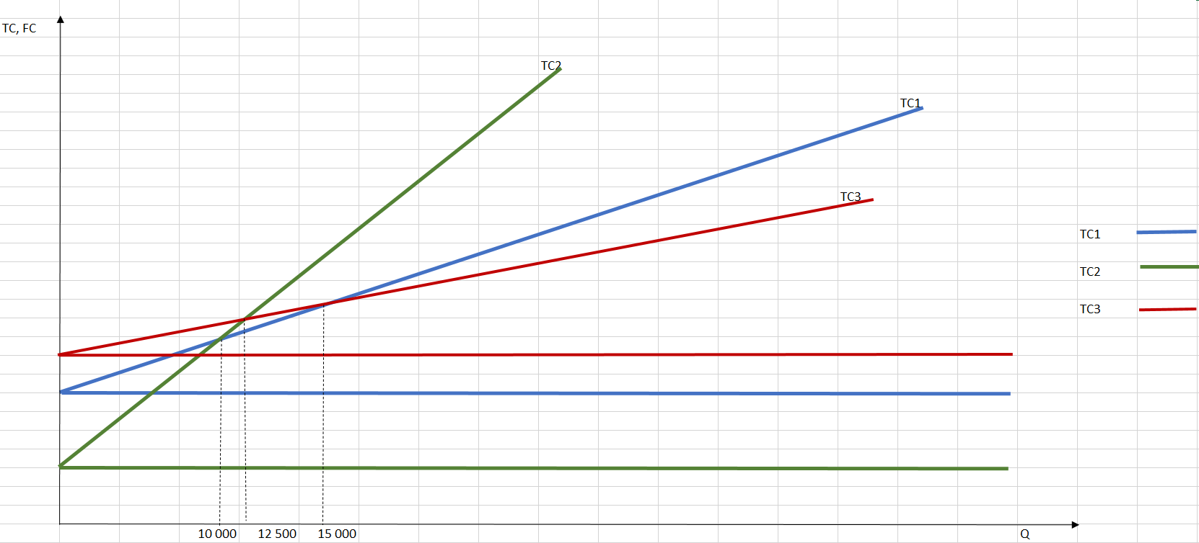
Grafické znázornění (1/2)

Slide 114
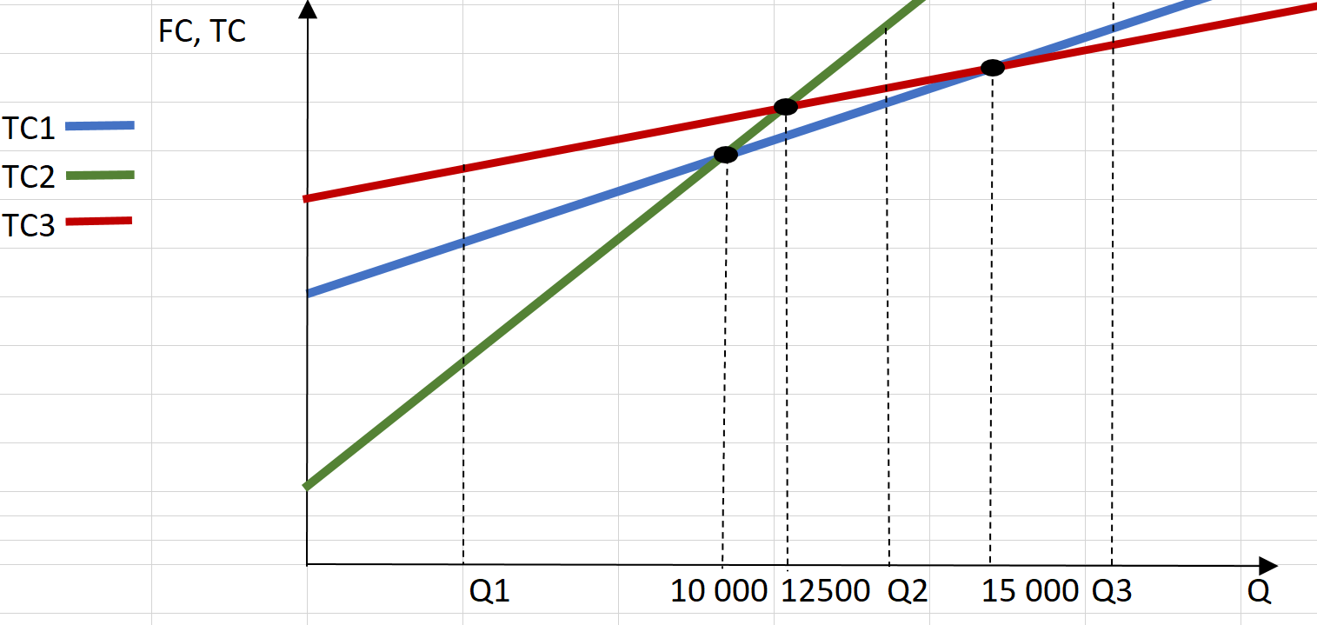
Grafické znázornění (2/2)

Slide 115
Odpověď:
první varianta se vyplatí při objemu výroby od
10 000ks do 15 000ks

Slide 116
Kalkulace. Příklad 5.
Sestavte kalkulace ceny produktu dle následujících údajů:
Přímý (jednicový) materiál 10Kc/ks.
Přímé (jednicové) mzdy 8 Kc/ks.
Ostatní přímé jednicové náklady 5 Kc/ks.
Výrobní (provozní režie) 300 000 Kč/měsíc. Celkový objem výroby 20 000 ks/měsíc.
Správní režie celkem činí 40 000Kč/měsíc.
Odbytové náklady celkem činí 500 000Kč/ks.
Požadované procento zisku je 5% od úplných vlastních nákladů výkonů. Obchodní a odbytové přirážky činí celkem 2% od výrobní ceny.

Slide 117
Řešení příkladu 4.
název položky | cena celkem | počet jednotek | cena za jednotku produkce
přímý materiál |  |  | 10,00
přímé mzdy |  |  | 8,00
ostatní přímé náklady |  |  | 5,00
výrobní (provozní režie) | 300000 | 20000 | 15,00
Vlastní náklady výroby |  |  | 38,00
správní režie | 40000 | 20000 | 2,00
Vlastní náklady výkonu |  |  | 40,00
Odbytové náklady | 500000 | 20000 | 25,00
Úplné vlastní náklady výkonů |  |  | 65,00
Zisk | 5% od ÚVNV |  | 3,25
Výrobní cena |  |  | 68,25
Obchodní a odbytové přirážky | 2% od výrobní ceny |  | 1,37
Prodejní cena |  |  | 69,62

Slide 118
Děkuji za pozornost

